Slide 1
Geloof en Natuurwetenschap
Theologie

Slide 2
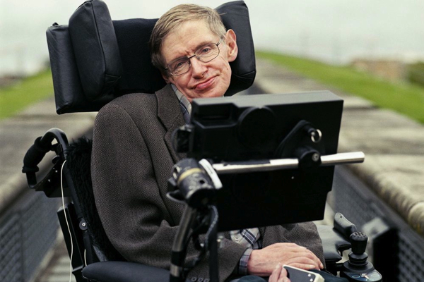
Zijn geloof en wetenschap verenigbaar?
Werner Heisenberg
“De eerste slok uit de beker der natuurwetenschap maakt atheïstisch, maar op de bodem wacht God.”
Stephen Hawking
“Als we eenmaal de theorie van alles hebben ontwikkeld, kennen we de Geest van God.”

Slide 3
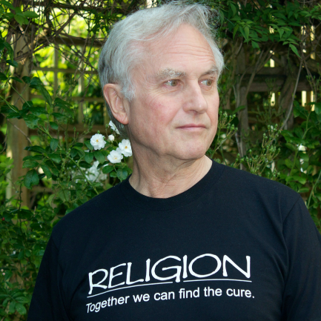
Richard Dawkins
Fouten en onvolkomenheden in de evolutie en de werkelijkheid weerleggen de Godshypothese (: Er bestaat een bovenmenselijk, bovennatuurlijk wezen dat doelbewust het universum met alles erin, inclusief ons mensen, heeft ontworpen en geschapen)

Slide 4
--
Ooit was alles onverklaarbaar
Heeft de wetenschap het geloof vervangen? Het leidt tot de gedachte dat de wetenschap alle problemen kan oplossen en het geloof overbodig zou zijn. Het is niet alleen de wetenschap die het geloof vervangen heeft, maar het zijn eerder de wetenschappers die in zekere zin de rol van kerkelijke functionarissen hebben overgenomen.
Juist wetenschappers weten dat de wetenschap steeds in ontwikkeling is en geen absolute waarheid is

Slide 5
De relatie tussen geloof en wetenschap in historisch perspectief
Bijbelinterpretatie
De Alexandrijnse school: Letterlijke interpretatie wordt aangevuld met een beroep op de allegorie.
De Antiocheense school: Nadruk op de historische context van teksten. Allegorie terughoudend toepassen. Typologische uitleg.
Middeleeuwen: - Letterlijke uitleg - Allegorische uitleg - Ethische uitleg - Anagogische uitleg

Slide 6
Augustinus
De interpretatie van de Schrift is altijd onder voorbehoud: men kan nooit zeker zijn wat er in de Schrift precies is bedoeld. De rede is van doorslaggevend belang om de waarheid omtrent de materiële werkelijkheid op het spoor te komen.
Een paar citaten:
“Laat ons stellen dat in het verklaren van de woorden ‘En God sprak: “Laat er licht zijn”, en er was licht’, de ene denkt dat het materieel licht was, dat geschapen werd, en een andere denkt dat het geestelijk licht was, dat geschapen werd. Wat betreft het bestaan van het geestelijke licht in een geestelijk schepsel, laat ons geloof geen twijfel. Wat betreft het bestaan van het materiële licht, […] dat kon gevolgd worden door de nacht, dat is niet tegen ons geloof, zolang het niet met de zekerste waarheid is weerlegd. En als dit zou gebeuren, heeft deze opvatting nooit in de heilige Schrift gestaan, maar enkel in de meningen van de onwetende mensen. Maar als deze opvatting daarentegen door de rede met zekerheid zou worden aangetoond, zal het nog altijd onzeker zijn of deze betekenis bedoeld was door de gewijde schrijver wanneer hij de bovenstaande woorden aanhaalde, of dat hij iets anders bedoelde dat evenzeer waar is.”

Slide 7
“Het gebeurt immers vaak dat iets over de aarde, de hemel en andere aspecten van deze wereld, over de beweging en rotatie en zelfs de grootte en positie van de sterren, over voorspelbare verduisteringen van de zon en de maan, over de cycli van de jaren en de seizoenen, over de aard van de dieren, de struiken, de stenen en andere, met de grootste zekerheid gekend kan worden door de rede of de ervaring, ook door niet-christenen. Het is schandelijk en gevaarlijk, en moet ten stelligste vermeden worden, dat hij [een niet-christen] een christen, die zogezegd de christelijke Geschriften uitlegt, zulke nonsens hoort vertellen, waardoor hij zou zeggen dat hij zich nauwelijks kan inhouden om te lachen, als hij merkt hoe compleet fout deze christen is.” […]
“Maar de Schriften gaan over het geloof. Daarom, zoals ik meerdere malen heb aangegeven, als iemand, die de wijze van het goddelijke spreken niet begrijpt, hierover [over de vorm van de hemel] iets in onze boeken zou vinden, of hierover iets zou horen dat uit onze boeken komt, dat niet in overeenstemming zou lijken met wat hij kent uit de rede en de waarneming, dan is het op geen enkele manier noodzakelijk om dit te aanvaarden om de waarschuwingen, beschrijvingen en voorspellingen van de Schriften te geloven. Om kort te zijn, moet gezegd worden dat onze auteurs wel de waarheid kenden over de hemelen, maar dat de Geest van God, die door hen sprak, dit niet wou leren aan de mensen tenzij het aan hun heil zou bijdragen.”

Slide 8
De Middeleeuwen
Drie ontwikkelingen die leidden tot de wetenschappelijke revolutie in de 16e en 17e eeuw: - Er ontstond een Latijnse vertaling van wetenschappelijk teksten uit de Grieks-Arabische traditie. Dat leidde tot een herontdekking van Aristoteles en had een enorme invloed op de middeleeuwse theologie en filosofie b.v bij Thomas van Aquino. Het bleek ook een uitdaging om natuurwetenschappelijke vraagstukken te gaan onderzoeken. - Het ontstaan van de grote Europese universiteiten. Tot in de 19e eeuw werd er nauwelijks onderscheid gemaakt tussen wijsbegeerte en natuurwetenschap. Meestal waren er 4 faculteiten: Vrije kunsten (soort propedeuse met veel filosofie waaronder ook natuurwetenschap viel), Medicijnen, Rechten en Theologie. - De grootste middeleeuwse denkers op natuurwetenschappelijk terrein waren ook actief als theoloog. Alhoewel men Aristoteles als een heidens wijsgeer beschouwde achtte men hem toch van nut om een beter inzicht in de wereld te krijgen en zo God als schepper van de wereld beter te begrijpen. Er was dus geen tegenstelling tussen geloof en het onderzoeken van de natuurlijke orde, geloof stimuleerde dat zelfs.

Slide 9
Het harmoniemodel: de leer van de twee boeken Nederlandse Geloofsbelijdenis, artikel 2: Het kennen van God Wij kennen hem door twee middelen: Ten eerste door de schepping, onderhouding en regering van de hele wereld. Want deze is voor onze ogen als een prachtig boek, waarin alle schepselen, groot en klein als letters zijn, die ons de onzichtbare dingen van God te aanschouwen geven, namelijk Zijn eeuwige kracht en goddelijkheid, zoals de apostel Paulus zegt (Rom.1:20). Al deze dingen zijn voldoende om de mensen te overtuigen en hun alle verontschuldiging te ontnemen. Ten tweede geeft Hij Zichzelf nog duidelijker en volkomener aan ons te kennen door Zijn heilig en goddelijk Woord, namelijk zoveel als voor ons nodig is in dit leven, tot Zijn eer en tot de zaligheid van de zijnen.

Slide 10
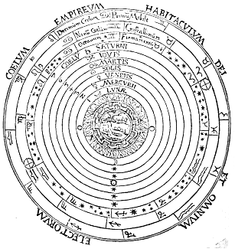
Harmoniemodel, God als eerste beweger

Slide 11
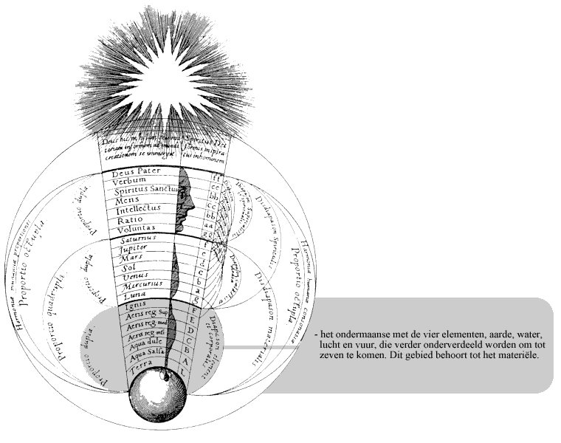
Illustratie Harmoniemodel

Slide 12
Conflicten
Copernicus, Kepler, Galileï Van geocentrisch model naar heliocentrisch model
Deze ontwikkelingen brachten de theologie er toe om de uitleg van sommige bijbelgedeelten opnieuw te doordenken.
Drie mogelijke benaderingen van uitleg van de Bijbel:
Een letterlijke opvatting
Een overdrachtelijke of allegorische opvatting
De aanpassings- of accomodatietheorie
De veroordeling van Galileï had minstens evenveel te maken had met (kerk)politieke factoren als met de visie op wetenschappen.
De kerk (theologie) heeft zelf een belangrijke rol gespeeld in de ontwikkeling van het wetenschappelijk onderzoek en was uitnodigend tot wetenschappelijk onderzoek in het geval van de volgende standpunten:
- De natuur is goddelijk
- De wereld is geschapen en vertoont overeenkomst met de schepper
- De orde in de natuur (Newton) verwijst naar God die die orde daarin gelegd heeft.

Slide 13
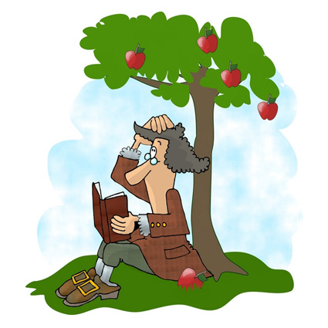
Het Deïsme, het mechanistisch wereldbeeld
‘Nature and Nature’s law lay hid in night.
God said, let Newton be, and all was light’
Deïsme: God heeft de wereld geschapen als
een soort horlogemaker een horloge, maar
dat horloge loopt daarna zelfstandig en heeft
de horlogemaker niet meer nodig.
God bemoeit zich daarna niet meer met de
wereld.
Deïsme staat daarmee tegenover Theïsme,
dat juist uitgaat van een voortdurende
bemoeienis van God met de wereld.

Slide 14
Het deïsme neemt uitdrukkelijk afscheid van de geopenbaarde godsdienst en kan godsdienst enkel nog denken binnen de grenzen van de rede.
• Weigering van religieuze autoriteiten, met als keerzijde de erkenning van de persoonlijke autonomie in religieuze zaken. De persoon en de rede zelf zijn de regel van de religie.
• Verwerping van openbaring, als gevolg van de verwerping van religieus gezag: deïsten kunnen niet aannemen dat God mensen of gebeurtenissen speciaal uitkiest om Gods wil kenbaar te maken, en dat dus anderen niet op gelijke wijze tot deze wil toegang hebben.
• Weigering van een interventionistische God: God kan niet tegen de natuurwetten in ingrijpen in de loop van de geschiedenis; dat geloven is immers magie en gaat in tegen het redelijk geordende heelal.
• Promotie van een inclusief oecumenisme en religieuze tolerantie: de verschillen tussen de verscheidene godsdiensten zijn slechts variaties van een meer fundamentele redelijke achterliggende godsdienst en dus geen reden tot godsdienstoorlog.

Slide 15
Hoe ging men in de theologie om met de ontwikkelingen in de wetenschap
Vrijzinnig (liberaal) Protestantisme
Modernisme
Dialectische theologie
Evangelischen
Fundamentalisme

Slide 16
Modellen en analogieën in geloof en wetenschap
Modellen zijn
een hulpmiddel om over een complex verschijnsel na te denken.
bestaan niet echt
er zijn punten van overeenkomst met wat men zich voor wil stellen
ze vallen niet samen met wat ze voorstellen
sommige eigenschappen van het model voldoen niet.

Slide 17
Modellen in het geloof: Analogieën, beelden of metaforen
B.v.: God is onze Vader
Analogie is: - God zorgt voor ons
- God is de oorsprong van ons bestaan
- God heeft gezag over ons
maar niet: - God is een mens
- God heeft een vrouw
- God is een man
Analogieën en metaforen moeten geïnterpreteerd worden, schieten altijd te kort, welke aspecten gelden wel en welke niet?

Slide 18
Conflict tussen geloof en wetenschap
Positivisme - Auguste Comte, Wittgenstein
Sciëntisme – Richard Dawkins
God als projectie – Feuerbach, Marx en Freud
Creationisme – jonge aarde creationisme
- oude aarde creationisme

Slide 19
Het kloofmodel: geloof en wetenschap hebben niets met elkaar te maken
Beschrijvende taal is cognitief
Religieuze taal gaat over onze beleving van de werkelijkheid
Conflicten tussen geloof en wetenschap ontstaan wanneer religie en wetenschap hun eigen uiteenzettingen verkeerd inschatten met betrekking tot hun domein, reikwijdte, taal en rationaliteit.
Herman De Dijn:
Wetenschappelijke kennis is een weten dat overeenkomt met de werkelijkheid, waarbij deze overeenkomst niet toevallig is, maar op empirisch-methodische wijze aantoonbaar.
Zingeving is eerst en vooral een praxis, een vertrouwd zijn met waarden en houdingen, een beleven van zin en traditie.
De wetenschap gaat over te ontraadselen problemen, de godsdienst over een te respecteren mysterie.

Slide 20
Herman De Dijn:
Cognitieve rationaliteit: De werkelijkheid is een raadsel dat ontsluierd moet worden
Niet cognitieve redelijkheid: De werkelijkheid is een mysterie dat zich aan ons begripsvermogen onttrekt
Het is mogelijk noch wenselijk een verzoening of integratie te bewerkstelligen tussen kennis en zingeving, tussen wetenschap en leven: de tegenstelling tussen zingeving en wetenschap is geen tegenstelling tussen conflicterende theorieën

Slide 21
Het differentiemodel
Ook al is er geen directe band tussen beide taalregisters – en is er geen overkoepelende taal waarin zowel religie als wetenschap over de werkelijkheid spreken –, het is wel ‘dezelfde werkelijkheid’ die we kennen en waarin we leven.
Kritiek van de kant van het geloof
Kritiek van de zijde van de wetenschappen - Thomas Kuhn, Verschuiving van paradigma’s als bekeringservaring

Slide 22
Voorwaarden voor een dialoog
- Respect opbrengen voor het type logica dat aan de grondslag ligt van het wetenschappelijk spreken enerzijds en het discours van de zingeving anderzijds
- In rekening brengen dat het taalspel, het vocabulaire en de wijze van spreken van beide grondig verschilt, en dat misverstanden en conflicten starten wanneer dit niet gezien wordt
- De conclusies van het andere discours niet onmiddellijk dienstbaar maken (of afwijzen) vanuit het eigen discours

Slide 23
De dialoog vanuit de theologie beschouwd
Geen twee-boekenmodel: de theoloog die reflexief staat in een open christelijk verhaal, luistert niet in de eerste plaats naar de wetenschap om er te vinden wat het eigen verhaal bevestigt en levert zich ook niet uit aan het wetenschappelijke verhaal.
Geen conflictmodel: hij of zij gaat de dialoog met de natuurwetenschappen aan en respecteert daarbij zoveel mogelijk de eigenheid van dit discours, door bijvoorbeeld de conclusies van het wetenschappelijke discours niet onbemiddeld dienstbaar te maken voor het eigen discours.
Geen kloofmodel: hij of zij ziet dit discours als een uitdaging voor het eigen verhaal. Wetenschap is niet de vijand, niet de concurrent, ook niet de vreemde die voor hem of haar volstrekt irrelevant is, maar een partner in de zoektocht naar een beter begrijpen van mens en wereld, ook al spreken beide een andere taal en behoren de resultaten van deze zoektocht tot een ander discours.

Slide 24
Tenslotte, het vervolg van de dialoog
J. Polkinghorne
Religie en wetenschap hebben ieder hun eigen kijk op de werkelijkheid, maar deze twee benaderingen kunnen naast elkaar worden gelegd om zo een beter beeld te krijgen op de waarheid. Wetenschap stelt maar een beperkt aantal vragen en moet daarom aangevuld worden met levensbeschouwing, die andere vragen stelt.
Wie zowel met een “wetenschappelijk oog” als met een “religieus oog” kijkt, ziet meer dan met één van beide. Geen van de twee houdt zich uitsluitend bezig met ‘harde feiten’ of ‘overtuigingen’. Zowel wetenschap als godsdienst maken deel uit van het grote menselijke streven om te begrijpen.
In essentie is wetenschap niets anders dan de ‘hoe-vraag’ te stellen. Hoe komt het dat de dingen op deze manier gebeuren? Godsdienst houdt zich daarentegen hoofdzakelijk bezig met de ‘waarom-vraag’.
Polkinghorne verwijst ook naar de ‘finetuning’ van het universum (antropisch principe). Als bepaalde constanten of natuurwetten minimaal slechts minimaal anders zouden zijn, was er geen leven op aarde mogelijk gemaakt, laat staan dat de mens zich had kunnen ontwikkelen. Zulke overwegingen dragen een basis aan voor het geloof in God. Ze leiden niet noodzakelijk tot dat geloof, maar ze zijn er wel mee in overeenstemming.

Slide 25
Teilhard de Chardin
Bij Teilhard de Chardin zijn er meer inhoudelijke raakpunten en kunnen het wetenschappelijke en het religieuze wereldbeeld geïntegreerd worden.
in de ontwikkeling van de werkelijkheid is er een groeiende complexiteit. Deze toename van complexe structuren is geen gevolg van een louter materieel proces, maar wordt gestuwd door een geestelijke kracht.
Naast een groeiende complexiteit is er in de evolutie ook een groeiend bewustzijn en een toenemende vergeestelijking.
Het eindpunt van de evolutie, waarin de hele werkelijkheid vergeestelijkt zal worden, ligt volgens de Chardin in wat hij het ‘punt omega’ noemt, het universele middelpunt dat de hele evolutie naar zich toetrekt. Later interpreteerde de Chardin dit punt Omega als Christus: de grond en het doel van het kosmisch evolutieproces.
Evolutie is dus geen toevallig, materialistisch proces – wat zijn ideeën onacceptabel maakt voor het neodarwinisme – maar een teleologische (doelgerichte) ontwikkeling die gericht is op het ontstaan van de zelfbewuste mens en de voltooiing in het punt Omega.

Slide 26
Thomas Torrance
Torrance maakt onderscheid tussen religie en theologie. Net als Barth stelt hij dat ‘geloof' of 'religie' opgevat moet worden als datgene wat zich afspeelt in het menselijk bewustzijn en gedrag. Het is in wezen een voortbrengsel van de mens. Maar theologie heeft te maken met ons kennen van God.
Christelijke theologie ontstaat uit de feitelijke kennis van God, die gegeven is in en met concrete gebeurtenissen in ruimte en tijd. Het is de kennis van de God die ons actief ontmoet, en Zichzelf laat kennen in Jezus Christus - in Israël, in de geschiedenis, op aarde. Het is in wezen positieve kennis, met een uitgesproken inhoud, bemiddeld door concrete ervaring.
te
In het geval van de natuurwetenschappen is de bedoelde 'werkelijkheid' de natuur; voor de theologie is het de christelijke openbaring.
Torrance werkt Barths theologisch programma zó uit dat het uiteindelijk sympathieker komt te staan tegenover de natuurwetenschappen, zo maakt hij de weg vrij voor een echte, betekenisvolle dialoog tussen de natuurlijke en de speciale openbaring.

Slide 27
Gij zijt voorbij gegaan,
een steekvlam in de nacht.
de vonken van uw naam
zijn ogen in ons hart.
In flarden hangt uw woord
om onze wereld heen,
wij leven in U voort,
wij zijn met U bekleed.
Gij zijt voorbijgegaan,
een voetspoor in de zee.
Gij zijt te ver gegaan,
Gij zijt een mens te veel.
Gij zijt voorgoed, Gij zijt
verborgen in uw God.
Geen stilte spreekt U uit,
ondenkbaar is uw dood.
Gij zijt voorbijgegaan,
een vreemd bekend gezicht,
een stuk van ons bestaan,
een vriend, een spoor van licht.
Uw licht is in mijn bloed,
mijn lichaam is uw dag,
ik hoop U tegemoet
zolang ik leven mag.

